Slide 1

Комплекс программ КОНТУР-П2
Руководитель: подполковник Янбеков В. А.
Выполнил: студент Павлов А.Е.
Военная кафедра ИГЭУ 2011

Slide 2
Введение:
«Контур П» предназначен для организации служебной связи:
между механиками станции спутниковой связи типа "КРИСТАЛЛ" с использованием высокочастотного оборудования и ресурса ретранслятора, находящегося на искусственном спутнике Земли;
между механиками тропосферной станции P-423-2A.

Slide 3
Назначение программы:
Данная программа позволяет обучить личный состав, эксплуатирующий выше перечисленные средства связи, проверить работоспособность аппаратуры формализованной служебной связи, а так же ведение переговоров по служебным каналам связи с использованием ЭВМ, подключенной к общей сети.
Руководитель занятия имеет возможность контролировать действия обучаемых с сервера, а так же выборочно или циркулярно передавать обучаемым исходные данные для расчета целеуказания с целью наведения антенны земной станции на ретранслятор или данные космической связи.

Slide 4
I. Сервер
Сервер Контур-П – это программа для администратора (преподавателя), предназначенная для контроля работы студентов с «Контур-П2»
Сервер
Студент 1
Студент 2
Студент N
Схема работы Сервера с клиентами

Slide 5
Возможности программы:
Передача данных космической связи студентам.
Получение полной информации о всех студентах, работающих с программой «Контур-П2».

Slide 6
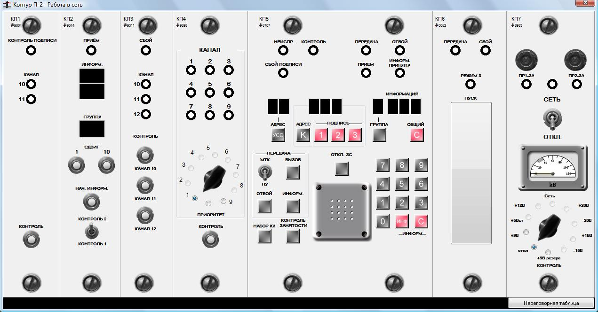
II. Контур-П2
Контур-П2 – это программа для пользователя (студента), предназначенная для работы с «Контур-П2»

Slide 7
Структура программы:
Регистрация
Авторизация
Информация о пользователе
Меню
Обучение
Работа в сеть
Включение изделия
Переговорная таблица
Проверка прохождения информации по каналам 1-9
Проверка прохождения информации по каналам 10-12

Slide 8
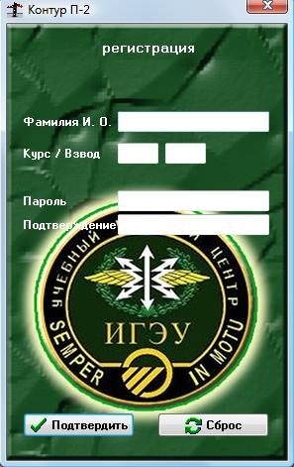
1) Регистрация
При первом запуске «Контур-П2» в данном окне пользователь (студент) заносит свои личные сведения в базу данных.

Slide 9
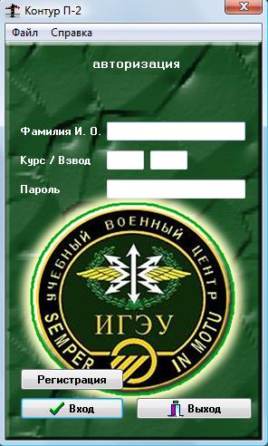
2) Авторизация
Перед началом работы в данном окне пользователь (студент) заносит свои личные данные для входа в «Контур-П2».

Slide 10
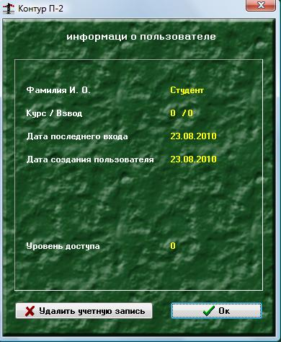
3) Информация о пользователе
Пользователь (студент) определяет когда последний раз работал и уровень доступа к системе.

Slide 11
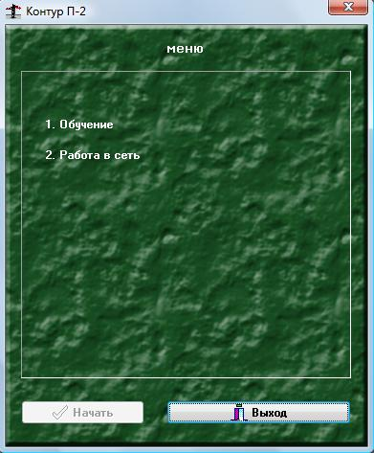
4) Меню
В данном окне пользователь (студент) имеет возможность выбрать режим обучения или приступить к работе в сети с другими пользователями .

Slide 12
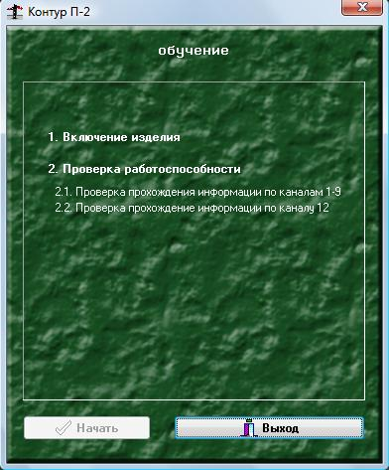
5) Обучение
В режиме обучения пользователь (студент) должен по очереди пройти 3 режима обучения:
- включение изделия;
- проверку прохождения информации по каналам 1-9;
- проверку прохождения информации по каналу 12.

Slide 13
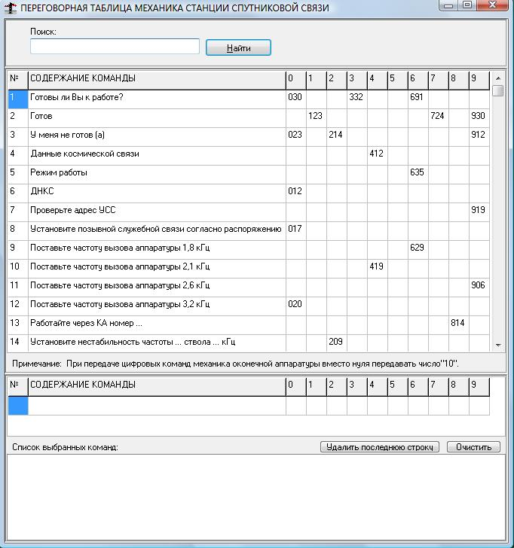
5) Переговорная таблица
В данном окне пользователь (студент) осуществляет расшифровку данных, переданных другим пользователем

Slide 14
5.1) Особенности переговорной таблицы
Возможность осуществления кодирование информации, а так же расшифку принятых трехзначных групп.
Возможность добавлять нужные расшифрованные данные - это позволяет быстро составить текст, присланный другим оператором
Облегчает работу в кодировке текста для передачи

Slide 15
Вывод по данной работе:
Достоинства «Контур-П»:
- работа неограниченного количества пользователей, находящихся в общей сети;
- не задействует дорогостоящий ресурс ретранслятора находящего на ИСЗ;
- нет возможности вывести из строя дорогостоящее оборудование земной станции.
Недостатки «Контур-П»:
- Нет прямого контакта с оборудованием;
- Невозможность передачи данных на большие расстояния.

Slide 16
Вывод по данной работе:
Программа предназначена только для ознакомительного использования!
Не рекомендуется использовать для передачи секретной информации.

Slide 17
Спасибо за внимание!
Конец презентации

